Slide 1
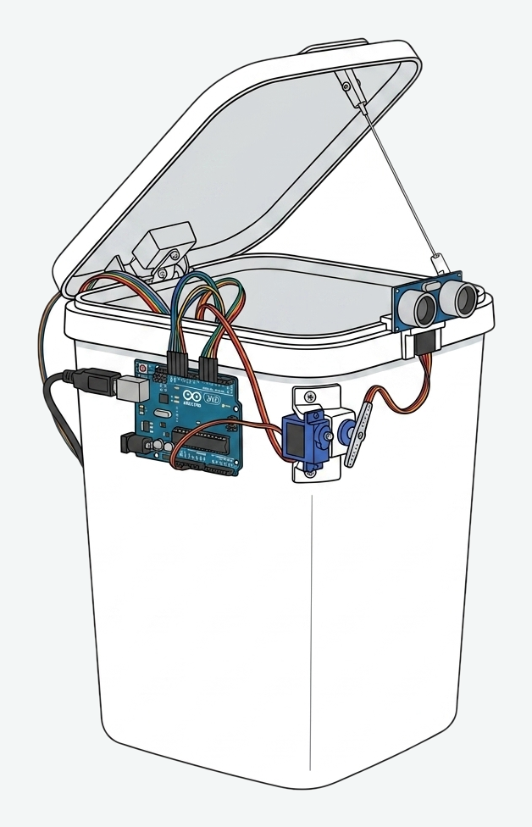
DISCIPLINA DE ROBÓTICA
Lixeira automática
Um projeto de robótica feito com peças baratas
AUTORA
PLACAS
Treicy
ESP32-C3 · Arduino Uno
Notes:
Bom dia. Vou apresentar a lixeira automatica que fiz para a disciplina de Robotica. Um aviso de enquadramento: eu construi esse projeto DUAS VEZES, em duas plataformas diferentes. Nao foi planejado assim, foi consequencia de um problema pratico que apareceu no meio do caminho. E justamente essa comparacao que virou a parte mais interessante do trabalho. Sao tres slides de conteudo, uns 10 minutos.

Slide 2
01 · DE ONDE VEIO O PROJETO
Pesquisa de campo: lixeira automática
Antes de projetar, fui observar produtos de mercado já prontos, funcionando. Ver em uso ensinou mais do que ler ficha técnica.
A
B
C
Funcionava com bateria
Sensor na parte de cima
Ficava aberta durante o uso
Sem fio nenhum aparente.
Perto da abertura da tampa.
Só fechava quando eu saía.
IDENTIFICADO
IDENTIFICADO
REAPROVEITADO
OS TRÊS SUBSISTEMAS DO PROJETO
O QUE TORNA O PROBLEMA INTERESSANTE
Percepção
A tampa não só abre e fecha: ela espera. A pessoa precisa de tempo para concluir a ação, então a contagem começa quando ela sai, não quando a tampa abriu.
O sensor mede a distância por ultrassom.
Decisão
A placa escolhe se abre, mantém ou fecha.
Ação
É o temporizador visto em aula, aplicado a uma interação real com uma pessoa.
O atuador levanta e abaixa a tampa.
Lixeira automática · Disciplina de Robótica · 2026
02 / 06
Notes:
Comecei pela pesquisa de campo: fui olhar lixeiras automaticas de verdade, produtos que ja estao no mercado. Ver funcionando ensinou mais do que ler ficha tecnica. Reparei em tres coisas. A PRIMEIRA, funcionava com bateria. Eu mudei: o meu projeto e um teste academico, nao vai morar numa cozinha, entao nao preciso que ele ande. Alem disso, pilha precisaria de reposicao, o que quebrava um criterio que eu tinha colocado no comeco. A SEGUNDA, o sensor ficava la em cima. Eu mudei: se ele subisse junto com a tampa, com ela aberta ficaria apontado pra cima e nao veria mais a pessoa. Alem disso o fio quebraria de tanto dobrar na dobradica, e o peso extra exigiria mais forca do atuador. Descobri depois que as lixeiras de loja poem o sensor la em cima mesmo, mas num anel que NAO se mexe. So a abinha gira por baixo dele. Eu tinha visto a posicao, nao essa diferenca. A TERCEIRA eu copiei inteira, e ela virou o coracao do projeto: a tampa fica aberta enquanto a pessoa esta la. O cartao da direita explica por que isso e o interessante. Se fosse so detectou-abriu, seria trivial. O dificil e a espera. Se a contagem comecasse na abertura, a tampa fecharia na mao de quem ainda esta descartando, a pessoa recuaria, o sensor dispararia de novo, e viraria gangorra. O cartao da esquerda mostra que o objeto reune os tres subsistemas de qualquer robo: percepcao, decisao e acao. Tudo isso em cima de uma mesa.

Slide 3
02 · PRIMEIRA VERSÃO
ESP32-C3: projeto rascunho
A placa
A linguagem
O computador
ESP32-C3 SuperMini, 24 x 18 mm
MicroPython rodando na própria placa
MacBook, com entrada USB-C
O QUE PESOU A FAVOR
O QUE COMPLICOU
Python foi escolha consciente
Vinha sem os pinos soldados
Era requisito meu desde o início. Esta placa roda Python de verdade, sem depender de computador ligado.
A placa e os pinos vêm separados. Soldar era obrigatório para usá-la.
USB-C direto na placa
A solda não resistiu
O mesmo cabo do notebook. Sem adaptador e sem conversor.
Os contatos foram soltando, e o circuito passou a funcionar de forma intermitente.
Reconhecida sem driver
Etapa dependente de apoio externo
O chip fala USB direto, então o Mac aceitou de primeira.
A montagem passou a depender de serviço especializado, e isso consumiu dias de cronograma.
Chegou a funcionar: o MicroPython rodou, o LED da placa acendeu por comando e o sensor entregou distâncias corretas. Foi a solda que travou o projeto, não a plataforma.
Lixeira automática · Disciplina de Robótica · 2026
03 / 06
Notes:
Esta foi a primeira versao, e a escolha da placa partiu da LINGUAGEM. Python era requisito meu desde o inicio do projeto. Isso eliminou o Arduino classico logo de cara, porque o chip dele tem 2 KB de memoria e o MicroPython precisa de uns 16 KB so pra existir. E limite de hardware, nao e escolha. O ESP32-C3 roda MicroPython oficialmente, e roda NA PROPRIA PLACA, sem depender de computador ligado por cabo. Isso atendia o requisito de funcionar sozinha. O segundo ponto a favor foi o conector. Meu notebook so tem entrada USB-C, e essa placa tem USB-C direto nela. Usei o mesmo cabo do carregador, sem adaptador nenhum. E o terceiro: ela foi reconhecida sem instalar driver. O chip dela fala USB diretamente, sem circuito conversor no meio. Plugei e o Mac achou na hora. AGORA O QUE COMPLICOU. A placa vem com os pinos separados, numa barrinha a parte. Soldar nao era opcional: sem os pinos, ela nao conecta em nada. Eu nao tenho essa habilidade manual, entao precisei recorrer a terceiros. E a solda acabou soltando: o circuito passou a funcionar de forma intermitente, o que e o pior tipo de defeito, porque voce nunca sabe se o problema e o codigo ou o contato. Vale registrar que a plataforma nao falhou. O MicroPython rodou, o LED acendeu por comando, e o sensor entregou distancias corretas conferidas com regua. O que travou foi a execucao fisica.

Slide 4
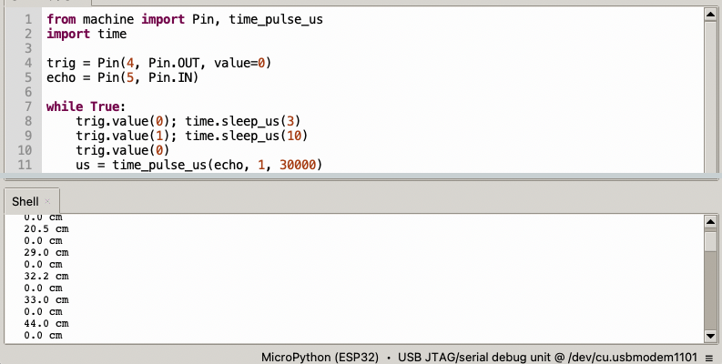
03 · EVIDÊNCIA DA PRIMEIRA VERSÃO
O rascunho chegou a funcionar
Antes de a solda falhar, a plataforma foi validada de ponta a ponta: placa reconhecida, código executando e sensor medindo distâncias corretas.
SAÍDA DO MONITOR, COM O SENSOR LIGADO
O NÚCLEO DA LÓGICA, EM MICROPYTHON
if presenca:
ultima_presenca = ticks_ms()
if not aberta:
abrir()
elif aberta:
decorrido = ticks_diff(
ticks_ms(), ultima_presenca)
if decorrido > ESPERA_MS:
fechar()
As distâncias mudam conforme a mão se aproxima. Os 0.0 cm são o valor espúrio que a mediana descarta.
A contagem é renovada a cada presença, então o intervalo nunca se completa enquanto houver alguém perto.
Conferido com régua: diferença abaixo de 1 cm.
Mesma lógica, transposta para C++ na versão seguinte.
Lixeira automática · Disciplina de Robótica · 2026
04 / 06
Notes:
Este slide e a evidencia de que a primeira versao funcionou. Nao e uma promessa, e um registro. A ESQUERDA esta a saida real do monitor, com o sensor ligado. Os numeros mudam conforme eu aproximo a mao: 20 cm, 29, 32, 44. Conferi com regua e batia. Repare nos zeros intercalados. Aquilo e o sensor devolvendo um valor absurdo do nada, que acontece de vez em quando com sensor de baixo custo. Esse codigo de teste era cru, sem filtro, entao os erros aparecem. No programa final eu faco tres medicoes e uso a do meio. Se fosse media, o valor errado bagunçaria o resultado. Usando a mediana, ele e simplesmente descartado. Ou seja, esse print e a justificativa daquela decisao acontecendo na pratica. A DIREITA esta o nucleo da logica. Sao onze linhas, e elas resolvem o problema central do projeto. Quando ha presenca, eu anoto o instante e abro se ainda estiver fechada. Quando nao ha, eu comparo quanto tempo passou desde a ultima presenca. A chave esta na primeira linha do bloco: o carimbo de tempo e RENOVADO a cada deteccao. Enquanto a pessoa estiver la, o intervalo nunca completa e a tampa nao fecha. Se eu tivesse usado uma pausa fixa depois de abrir, o programa pararia de ler o sensor durante a espera, e a tampa fecharia na mao de quem ainda esta descartando. Essa mesma logica foi transposta para C++ na segunda versao, sem mudar o comportamento. Muda a sintaxe, nao a decisao de projeto.

Slide 5
04 · SEGUNDA VERSÃO
Arduino Uno: teste de circuito
A placa
A linguagem
O computador
Arduino Uno, pinos de fábrica
C++, reescrevi o código inteiro
Windows, com entrada USB-A
O QUE PESOU A FAVOR
AS DIFERENÇAS QUE ISSO TROUXE
Placa já soldada de fábrica
Não roda Python
Barras de conectores prontas. Nenhuma solda, nenhum intermediário.
Reescrevi o programa em C++. Mesma lógica, outra linguagem.
O fio espeta direto
Cabo USB-B, porta USB-A
Sem protoboard no caminho, o que reduziu os pontos de falha.
Não encaixam no meu notebook, que só tem USB-C.
Funcionou
Precisei de outro computador
Circuito montado e testado: sensor lendo e tampa abrindo.
Sem adaptador em mãos, montei tudo num Windows emprestado.
A troca foi a decisão adequada ao tempo disponível: ganhei praticidade e destravei o projeto. O custo não foi a linguagem, e sim as dificuldades técnicas ligadas ao meu equipamento principal.
Lixeira automática · Disciplina de Robótica · 2026
05 / 06
Notes:
A segunda versao nasceu do problema da solda, nao de uma insatisfacao com o ESP32. O Arduino Uno vem com as barras de conectores soldadas de fabrica. O fio espeta direto na placa, sem protoboard e sem solda. Isso resolveu o problema que tinha me travado. E funcionou: circuito montado, sensor lendo, tampa abrindo. MAS A TROCA TEVE UM PRECO, e eu quero declarar ele. Primeiro, perdi o Python. O Arduino Uno nao roda MicroPython, entao reescrevi o programa inteiro em C++. A logica e identica: mesma maquina de estados, mesma mediana de tres medicoes, mesma temporizacao nao bloqueante. So a linguagem mudou. Uma coisa ficou ate mais facil: a biblioteca de servo do Arduino trabalha em GRAUS, de 0 a 180, enquanto no MicroPython eu tinha que calcular largura de pulso. A calibracao ficou mais direta. Segundo, o conector. O Uno usa cabo USB-B, aquele quadradao de impressora, e do outro lado USB-A. Meu notebook so tem USB-C, entao nao encaixa. Como eu nao tinha adaptador nem o cabo necessario, precisei montar tudo num computador com Windows emprestado. Ou seja, a escolha da placa determinou ate qual equipamento eu podia usar. Esse e um custo que nao aparece em ficha tecnica nenhuma, e foi real.

Slide 6
PRA FECHAR
O projeto ensinou mais
nas duas tentativas
Construir duas vezes não estava previsto, mas foi o que deixou os custos de cada escolha visíveis. Cada plataforma cobrou uma coisa diferente, e nenhuma delas aparece na ficha técnica.
OS DOIS APRENDIZADOS QUE EU LEVO
Tempo de bancada não é opcional
Habilidade manual é competência à parte
Testar, errar e refazer levou mais tempo do que projetar. Um cronograma que só prevê a construção não sobrevive ao primeiro problema real.
Projetar e executar são coisas diferentes. Eu não tinha o preparo manual para soldar, e reconhecer isso a tempo de pedir ajuda foi parte da solução.
Obrigada
Notes:
Pra fechar. Construir o projeto duas vezes nao estava no plano. Foi consequencia de um problema pratico. Mas foi justamente isso que deixou visivel o custo de cada escolha, e por isso virou a parte mais interessante do trabalho. DOIS APRENDIZADOS. O PRIMEIRO e sobre tempo. Testar, errar e refazer levou mais tempo do que projetar. Eu tinha um cronograma que previa a construcao, mas nao previa a depuracao. E o primeiro problema real consumiu dias. O SEGUNDO e sobre habilidade manual. Projetar e executar sao competencias diferentes. Eu conseguia entender o circuito, escolher os componentes e escrever o codigo, mas nao tinha o preparo manual para soldar. Reconhecer isso a tempo e pedir ajuda foi parte da solucao, nao uma falha. Se perguntarem qual plataforma eu recomendaria: depende de quem vai montar. Se a pessoa solda, o ESP32-C3 e melhor, porque tem Python, USB-C e nao precisa de driver. Se nao solda, o Arduino Uno resolve, ao custo da linguagem e do conector antigo. Se perguntarem o que ficou faltando: a lixeira precisa de tomada, nao tem watchdog, e nao percebe se a tampa bateu em alguma coisa. A massa da tampa ainda esta estimada, nao medida. Obrigada. Posso responder perguntas.

